Slide 1
«Виртуальный мир» – симулятор живых существ с памятью, эмоциями и веб-интерфейсом
ХАКАТОН
«КИБЕР РЫВОК»
18.02.2026
Команда t34M4 n3 R4k0V
Абдуллина Вилена
Георгиев Матвей
Замышляев Антон
Летнев Георгий
Чубарь Алексей

Slide 2
01
Подготовка
Ознакомление с кейсом, продумывание идей, определение поставленных проблем и поиск способов их решения

Slide 3
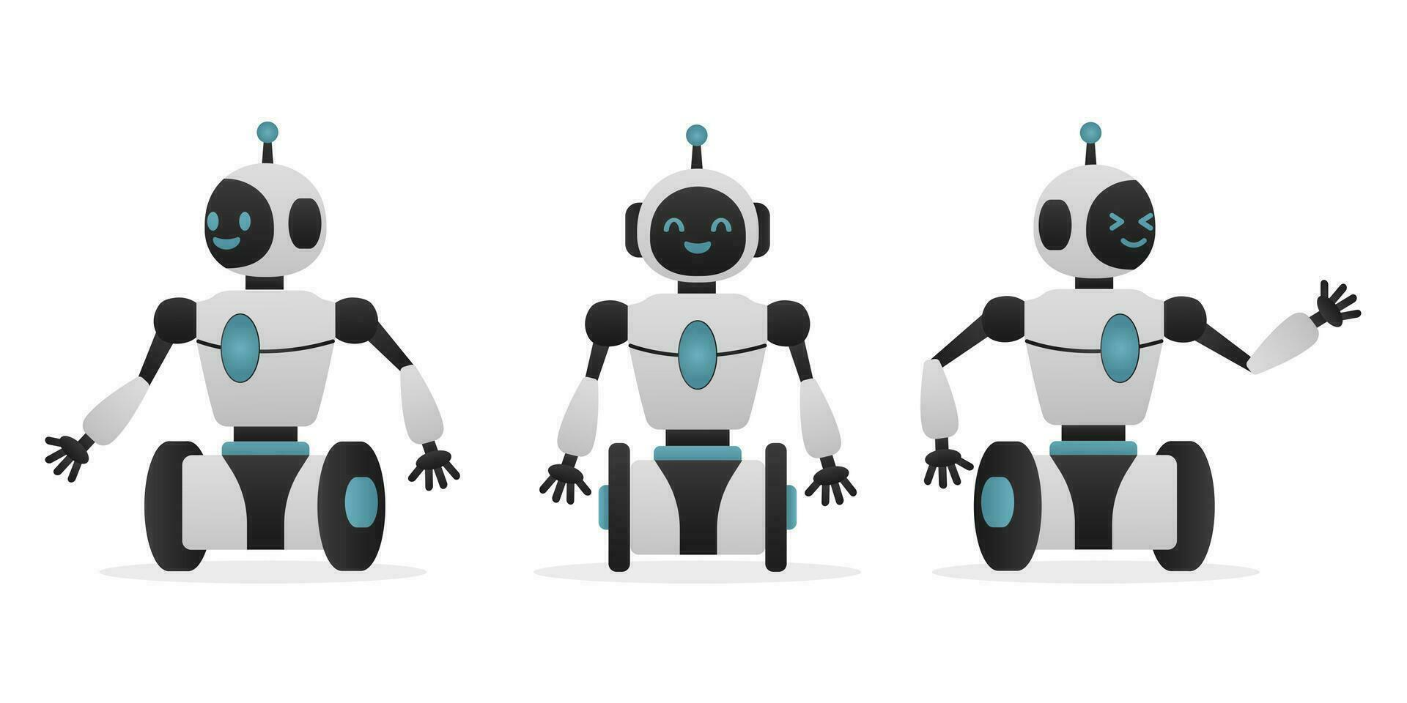
Цель проекта
Создать веб-приложение, в котором несколько автономных AI-агентов живут своей жизнью.

Slide 4
01. Разработка архитектуры
Разработать архитектуру агента с системой памяти и эмоциональной моделью, динамически изменяющей настроение в ответ на события..
02. Реализация системы поведения
Реализовать поведенческий цикл агента на основе LLM GPT-4о-mini
Поставленные задачи
03. Создание системы взаимодействия
Реализовать механизм формирования и хранения долгосрочных отношений
04. Разработка дашборда
Разработать дашборд для наблюдения за агентами в реальном времени
05. Визуализация связи
Построить граф для визуализации связи между агентами и их внутреннего состояния
06. Реализация панели управления
Реализовать панель управления с кнопкой глобального события, полем отправки сообщений агенту и слайдером скорости времени

Slide 5

Проблемы с которыми пришлось столкнуться
Архитектура
Синхронизация состояния
Определение архитектуры проекта, выбор используемого стека
Синхронизация состояния мира в реальном времени. WebSocket-поток
Адаптация данных
Решение проблемы неструктурированности данных (логов, воспоминаний, эмоций): нейросеть не могла корректно обрабатывать их в исходном виде

Slide 6
02
Решение
Разработка программного продукта для решения поставленного кейса

Slide 7
Использованный стек
Клиентская часть
Unity
React
Vite
CSS
База данных
PostgreSQL
pgvector
psycopg
Серверная часть
FastAPI
WebSocket
Gateway

Slide 8
Описание ИИ-агентов
Агент работает
по циклу
Рефлексия
|
Постановка цели
|
Действие
Диалоги между
агентами
анализируются
Обновляется граф
симпатии
Обработанные
значения влияют на будущее общение
Личность
У каждого агента
есть набор черт
(характер)
Память
Все события
сохраняются в pgvector как эпизодическая
память
Эмоции
У агента есть числовая модель настроения
Система
взаимодействия
Архитектура агента
Система поведения

Slide 9
Характеристики ИИ-агентов
{
"id": "a1",
"name": "Alice",
"mood": 20,
"mood_label": "happy",
"current_plan": "Find SkeBob and apologize",
"pos": { "x": 12.3, "y": 0.0, "z": -4.1 },
"look_at": { "x": 0.0, "y": 0.0, "z": 1.0 },
"last_action": "say",
"last_say": "Прости меня.",
"tick" : 42
}
ID и имя — уникальный идентификатор и отображаемое имя
Настроение — числовое значение (mood) и его текстовый ярлык (mood_label)
Текущий план — цель, которую агент поставил себе в данный
момент
Позиция в пространстве — координаты x, y, z для 2D/3D-сцены
Направление взгляда — вектор look_at (куда смотрит агент)
Последнее действие — тип действия (last_action) и текст
последней реплики (last_say)
Тик симуляции — номер итерации, на которой было отправлено состояние

Slide 10
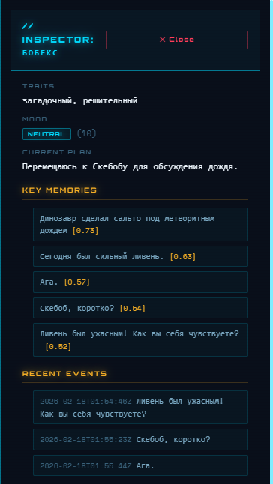
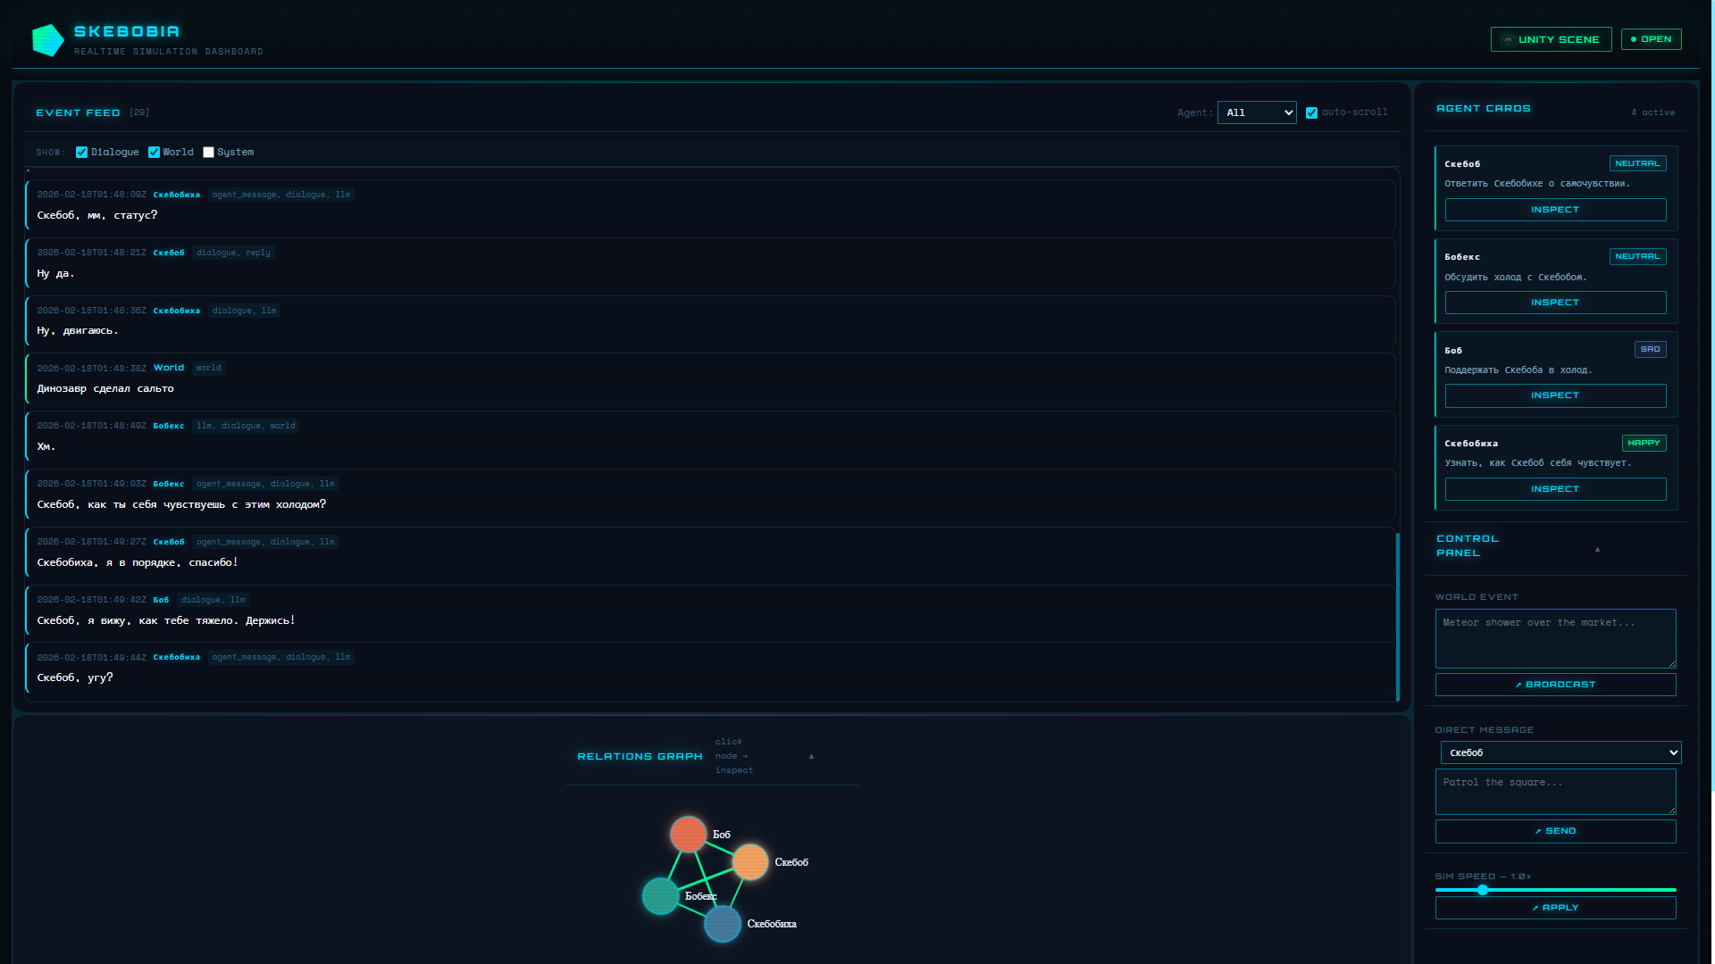
Визуализация на дашборде

Slide 11
Визуализация взаимоотношений и характеристик

Slide 12
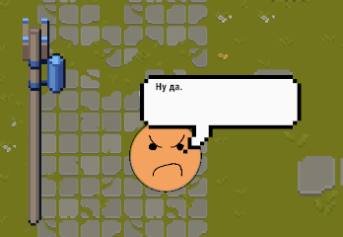
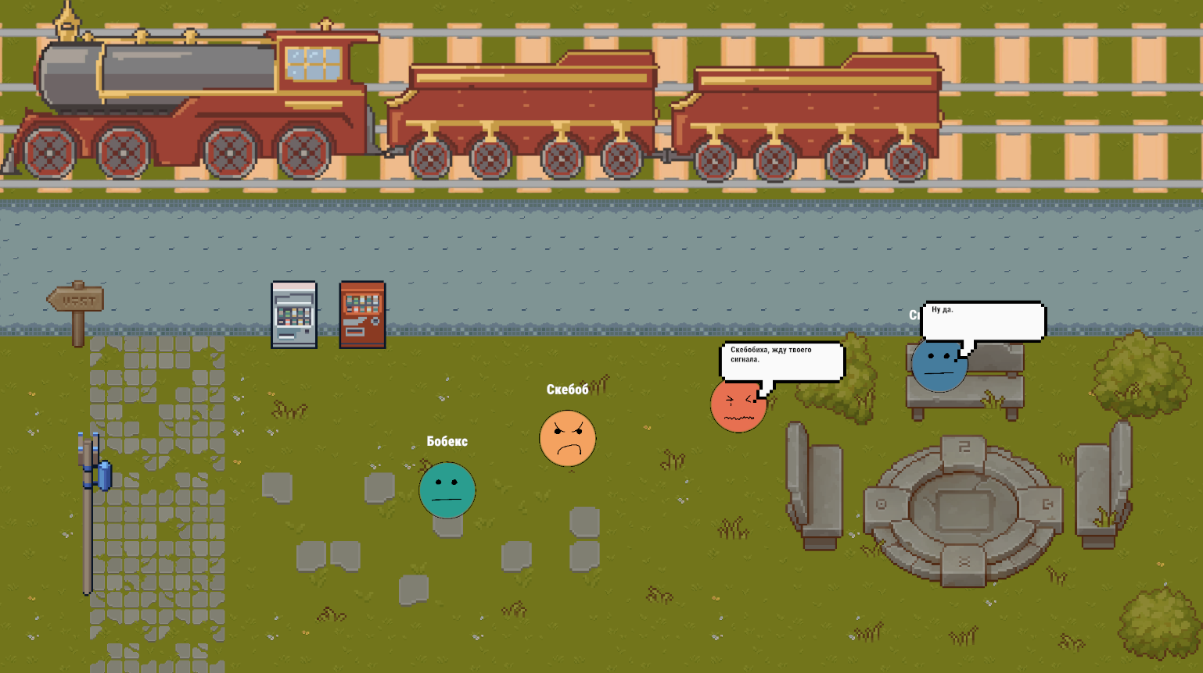
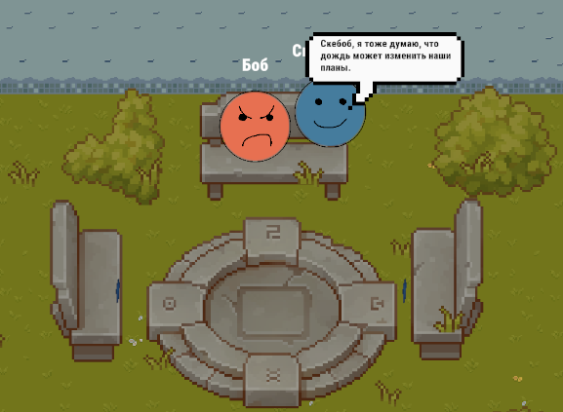
Сцена симуляции

Slide 13
03
Анализ развития
Анализ и представление возможных путей развития программного продукта в дальнейшем

Slide 14
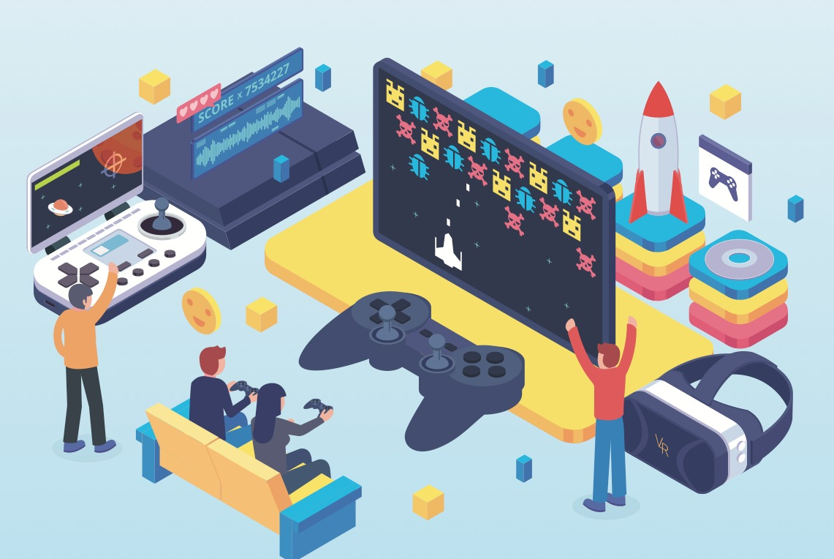

Идеи по дальнейшему развитию продукта
Геймификация
Усложнение симуляции
Расширение пользовательского
взаимодействия
Техническое масштабирование

Slide 15
Заключение
01.
02.
Продукт
Опыт
Разработали веб-приложение с взаимодействием ИИ-агентов
Получили опыт работы с языковыми нейронными моделями
03.
04.
Знакомства
Время
Завели полезные в будущем знакомства
Насладились проведенным временем на мероприятии

Slide 16
Спасибо за внимание!
Будем рады ответить на ваши вопросы

